Slide 1

Rapport d’optimisation SEO

Slide 2
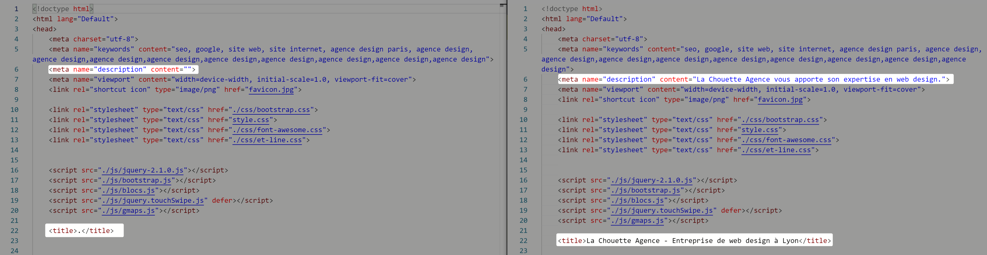
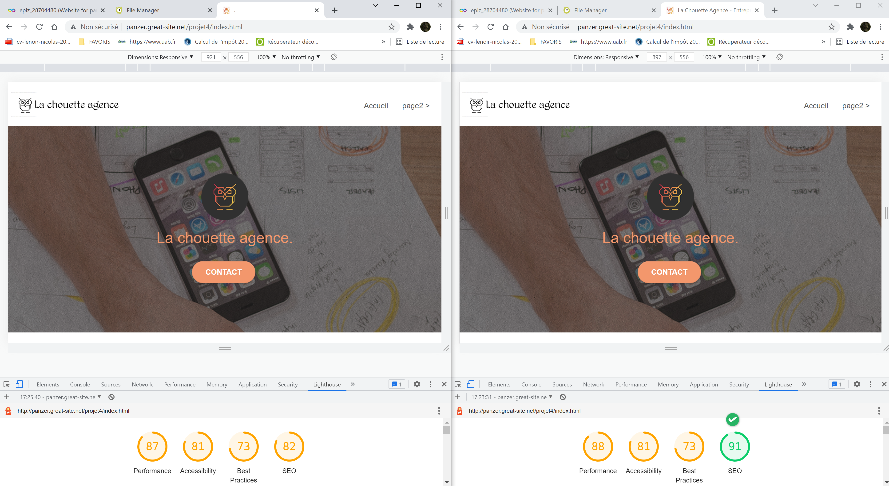
Recommandation N°1
AVANT
APRES

Slide 3
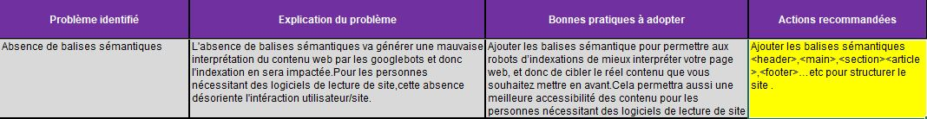
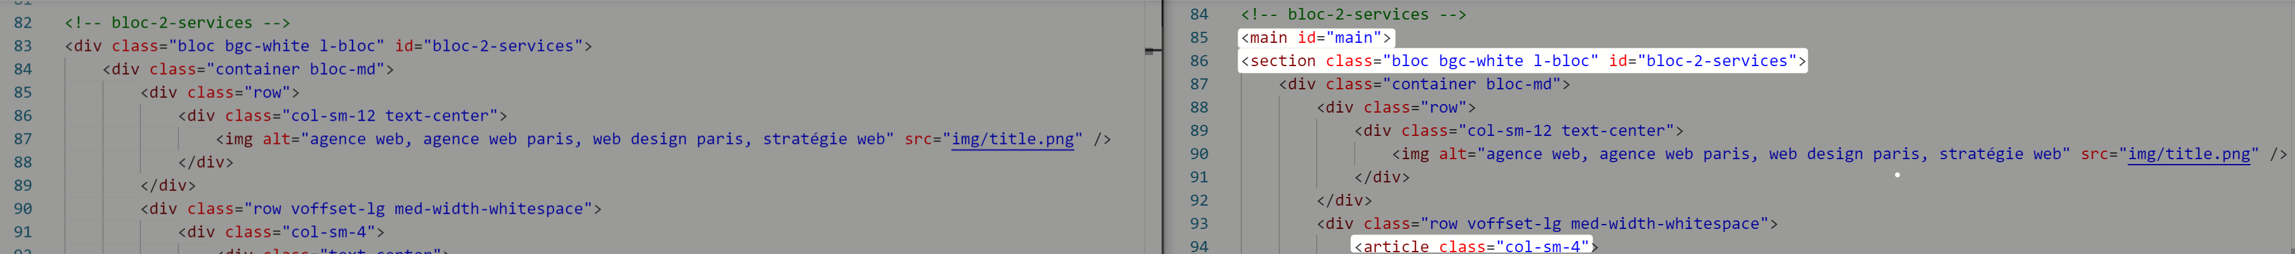
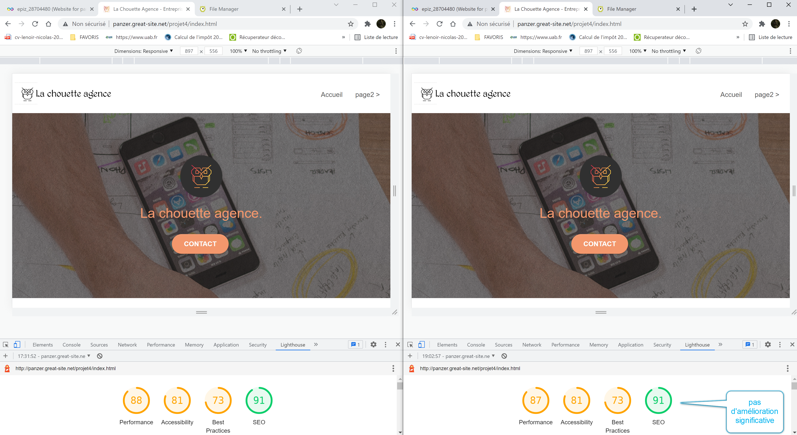
Recommandation N°2
AVANT
APRES

Slide 4
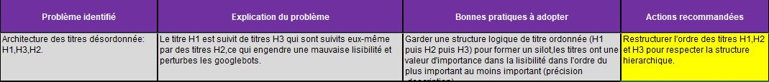
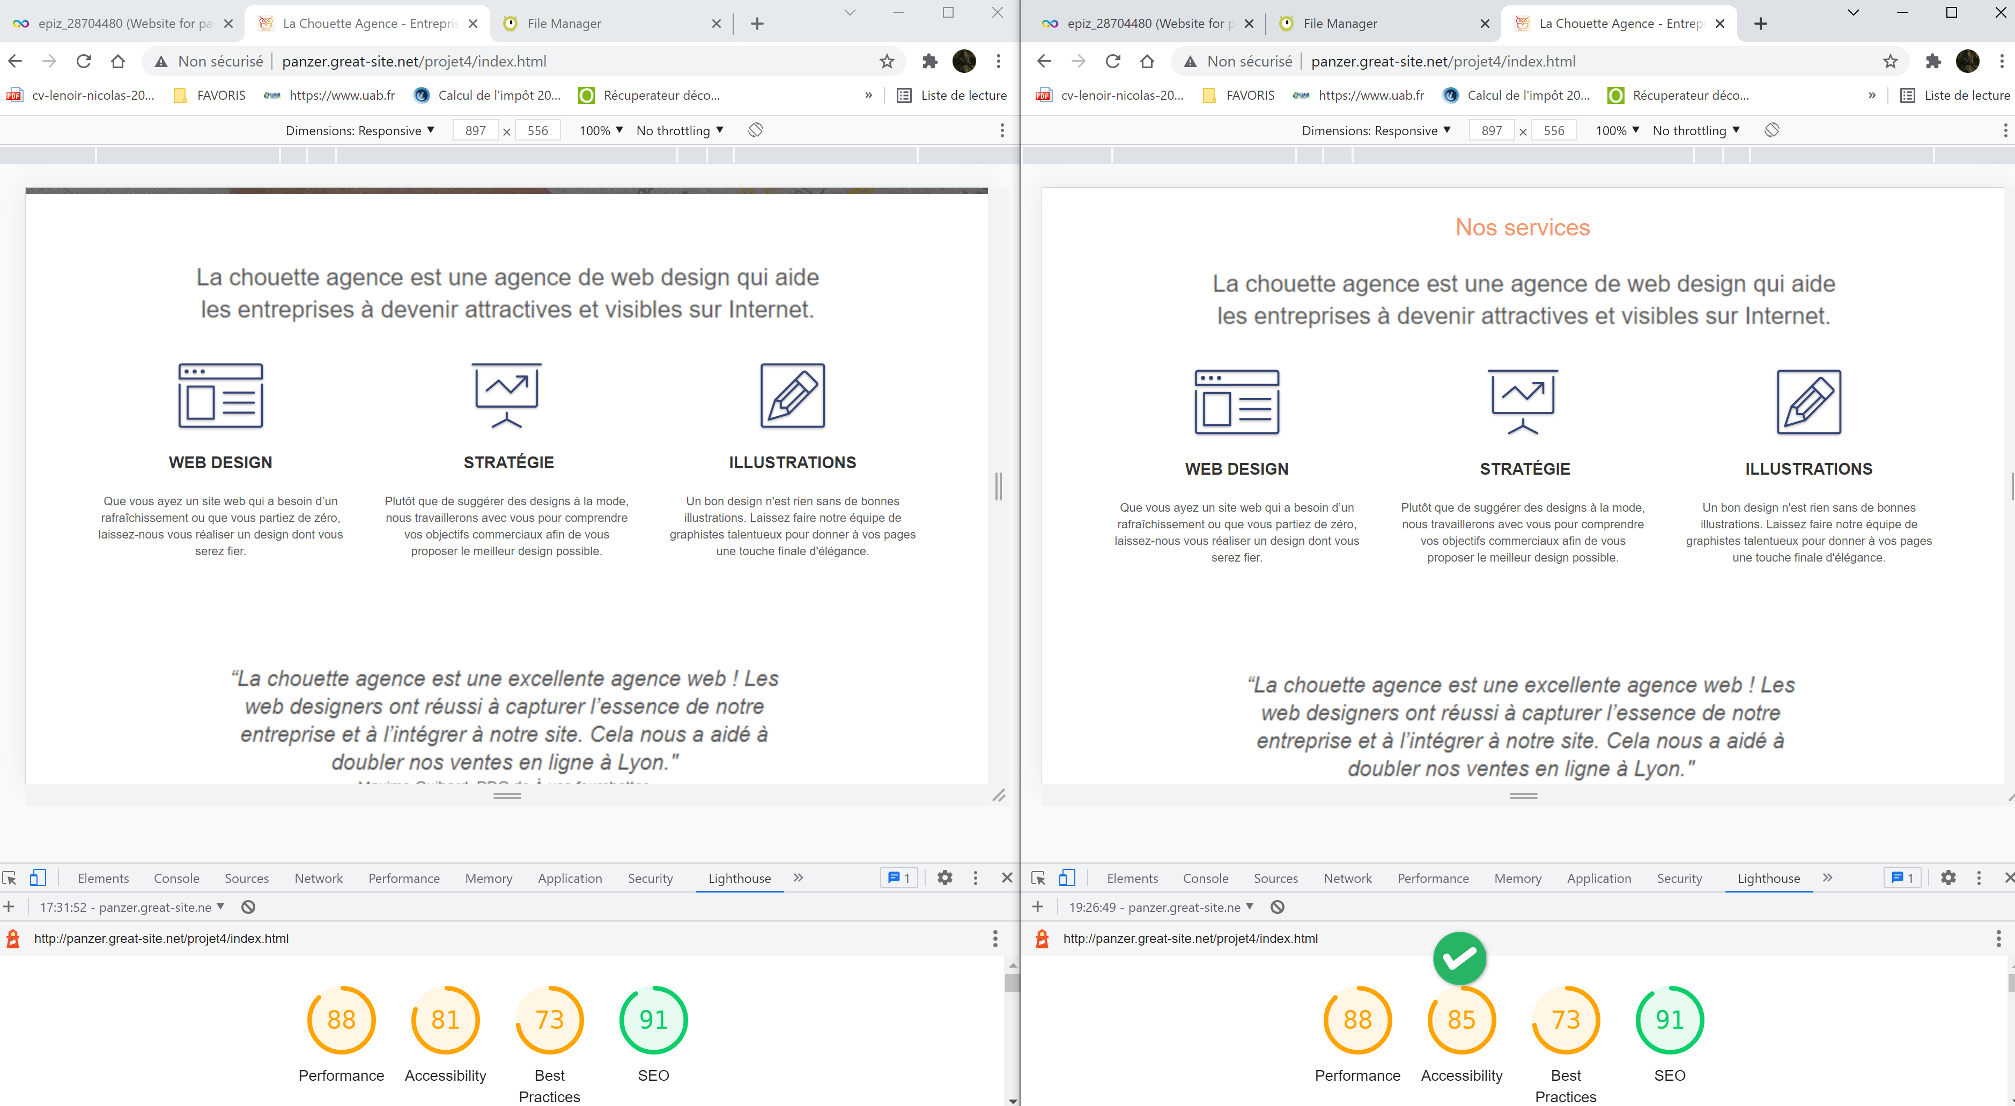
Recommandation N°3
AVANT
APRES

Slide 5
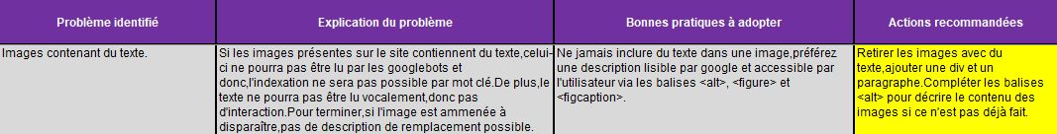
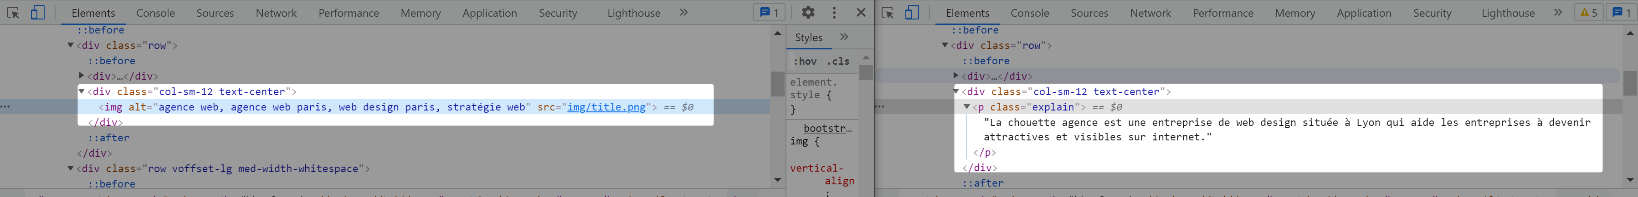
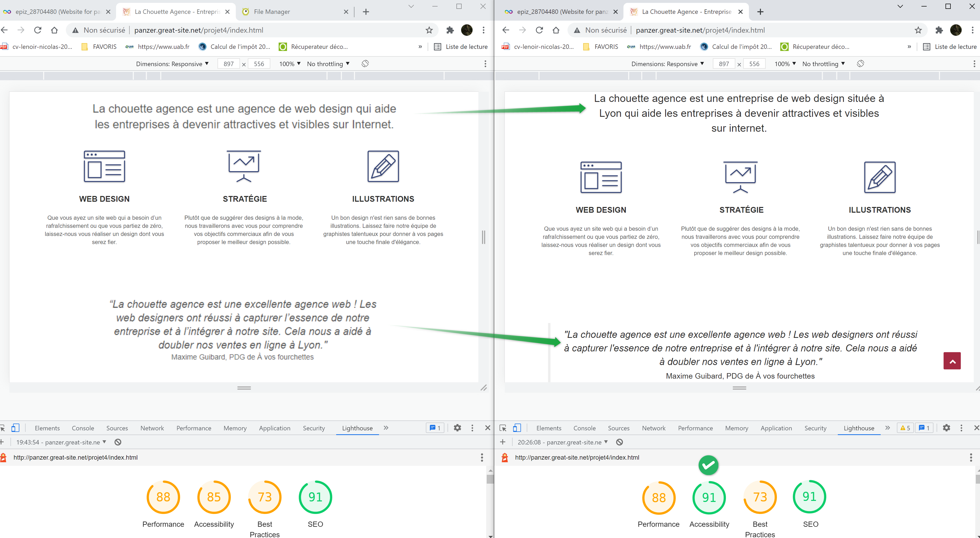
Recommandation N°4
AVANT
APRES

Slide 6
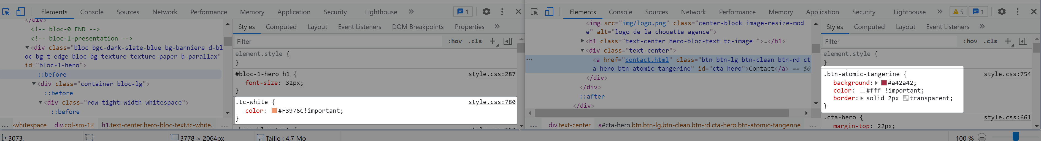
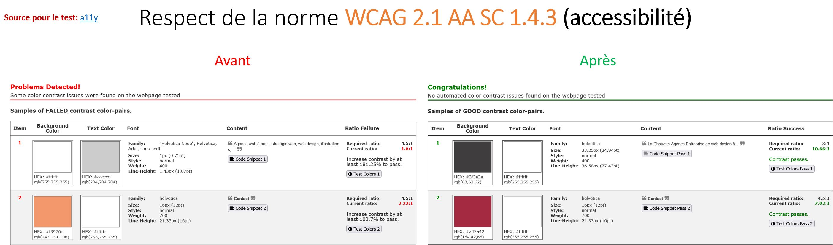
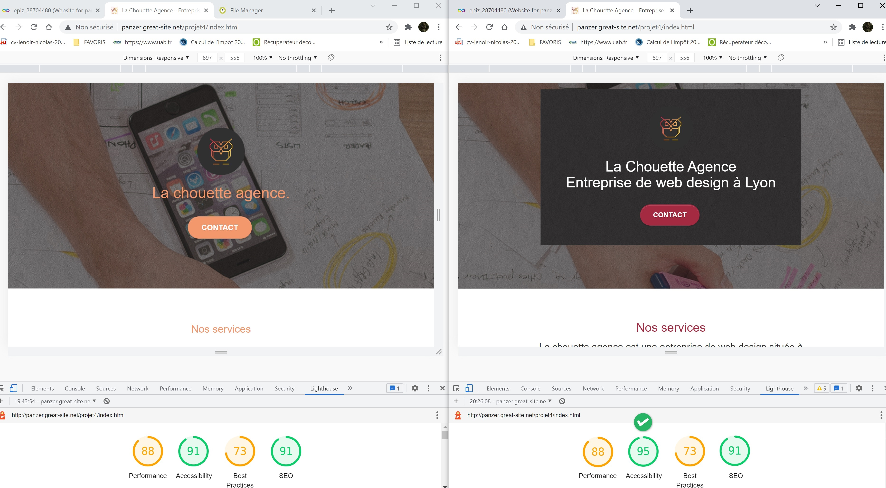
Recommandation N°5
AVANT
APRES

Slide 7
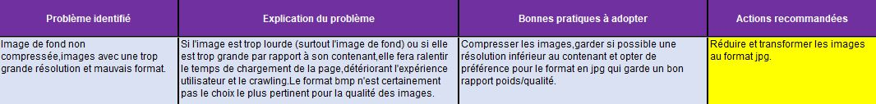
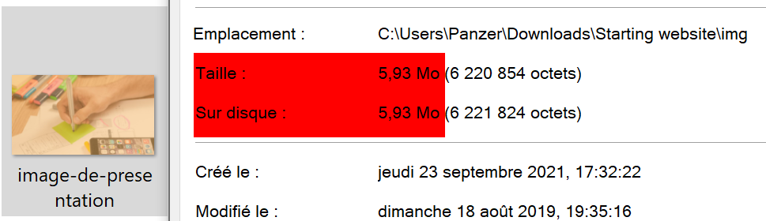
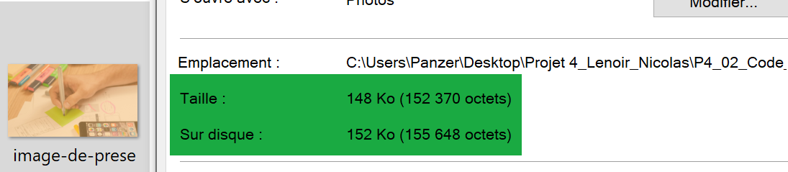

Recommandation N°6
AVANT
APRES

Slide 8
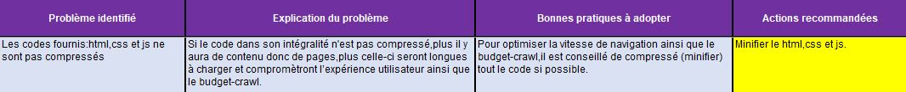
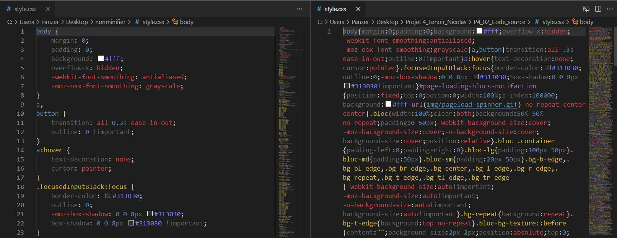

Recommandation N°7
AVANT
APRES

Slide 9
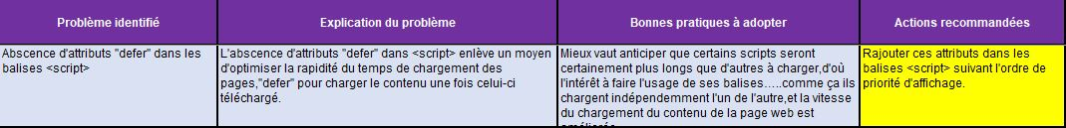

Recommandation N°8
AVANT
APRES

Slide 10
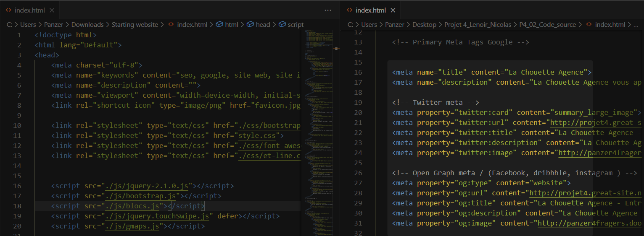

Recommandation N°9
AVANT
APRES

Slide 11
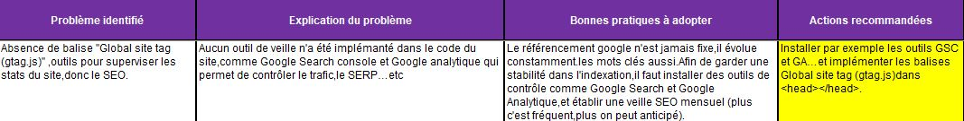
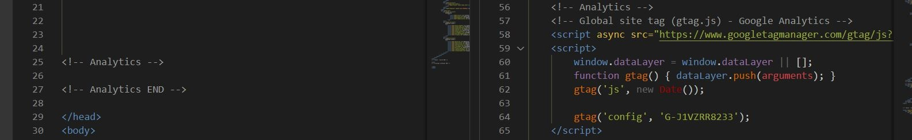

Recommandation N°10
AVANT
APRES
Pas d’amélioration car c’est une balise de suivi statistique qui permet de suivre et maintenir le SEO du site….

Slide 12


Différences visuelles
avant
après

Slide 13
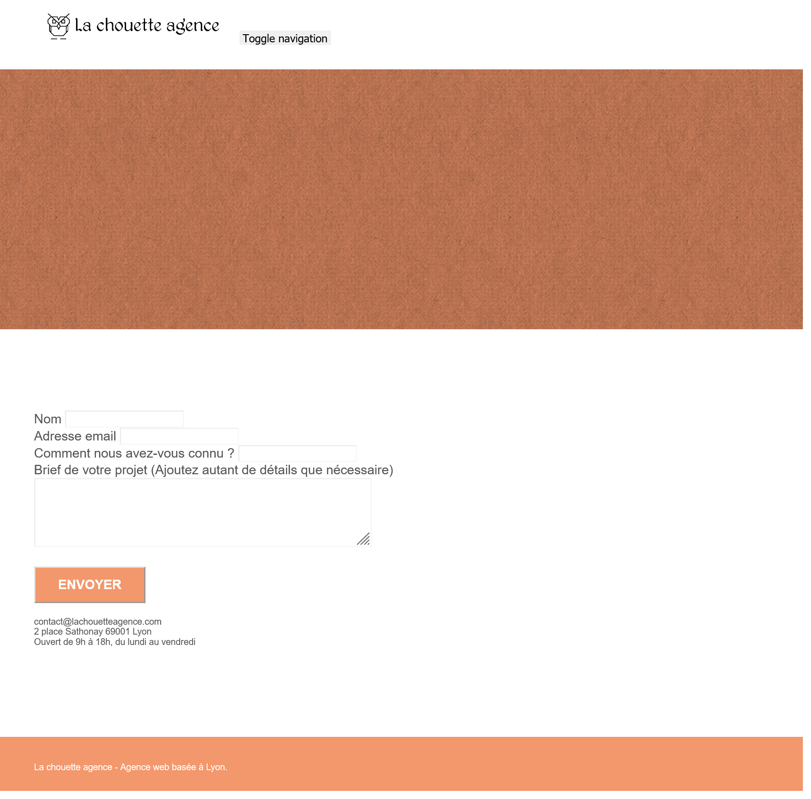

Différences visuelles
avant
après

Slide 14
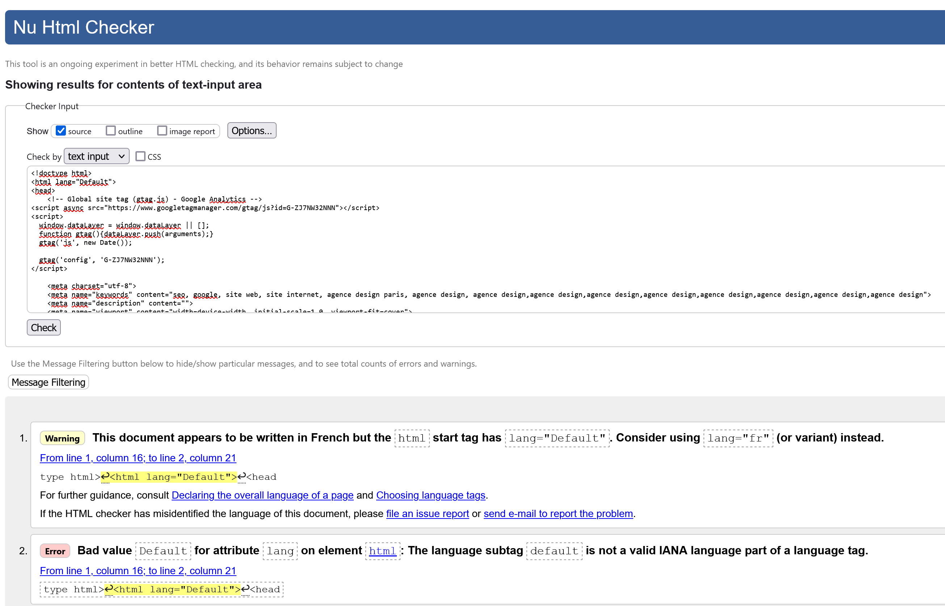
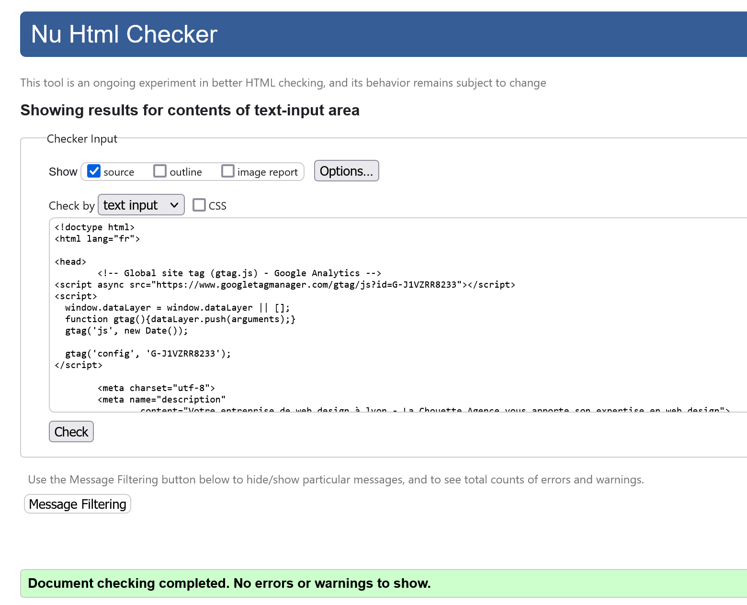
Contrôle W3C (html)
Avant
Après
Source pour le test: Validator W3C

Slide 15
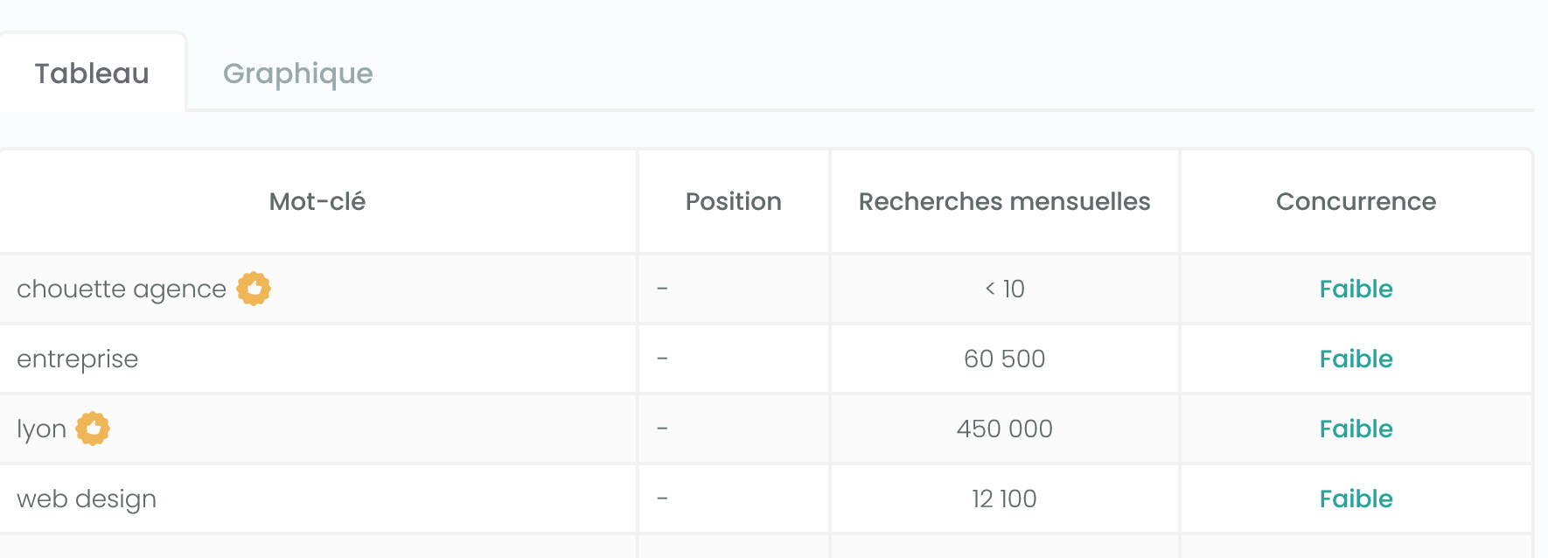
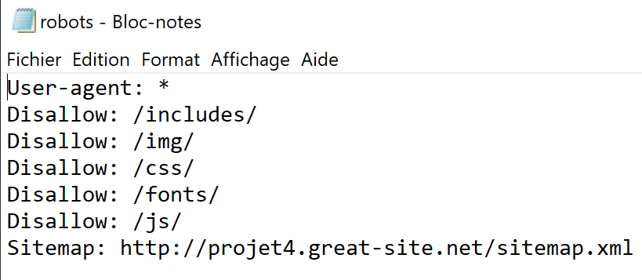
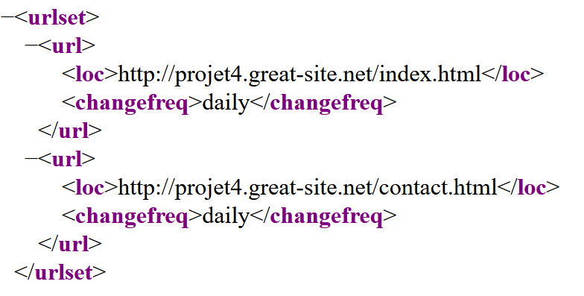
Mise en place du crawling (mots clés,robots.txt et sitemap.xml)
Avant
Aucuns éléments que ce soit dans l’architecture ou le code source pour aider les spiders à indexer le site.
Après
Ajout des mots clés le plus pertinent possible….
&
Ajout d’un fichier robots et sitemap pour optimiser la vitesse de crawl
Source pour le test: OnCrawl

Slide 16


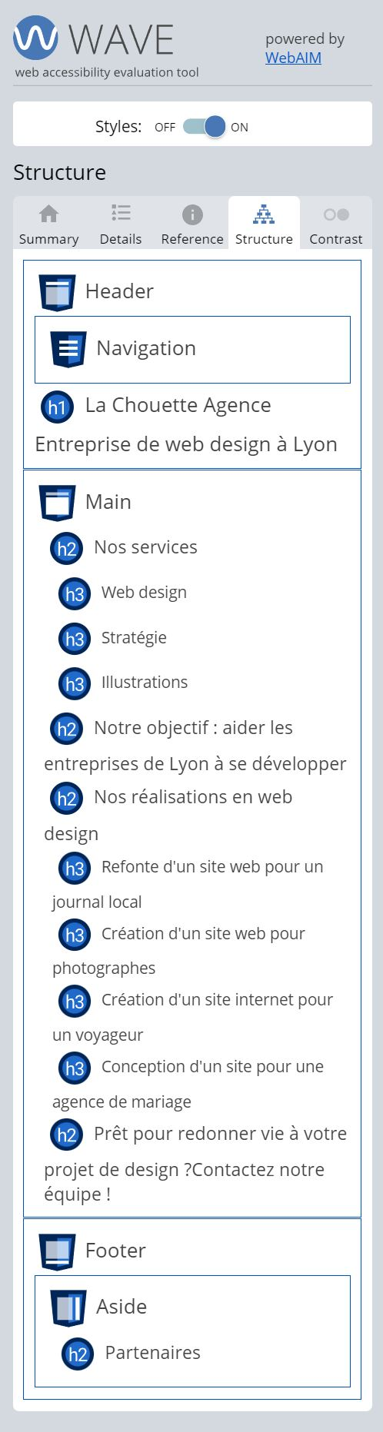

Structure HTML (hiérarchie)
Avant
Après
Page 1
Accueil
Page2
Contact
Source pour le test: Wave accessibility tool

Slide 17
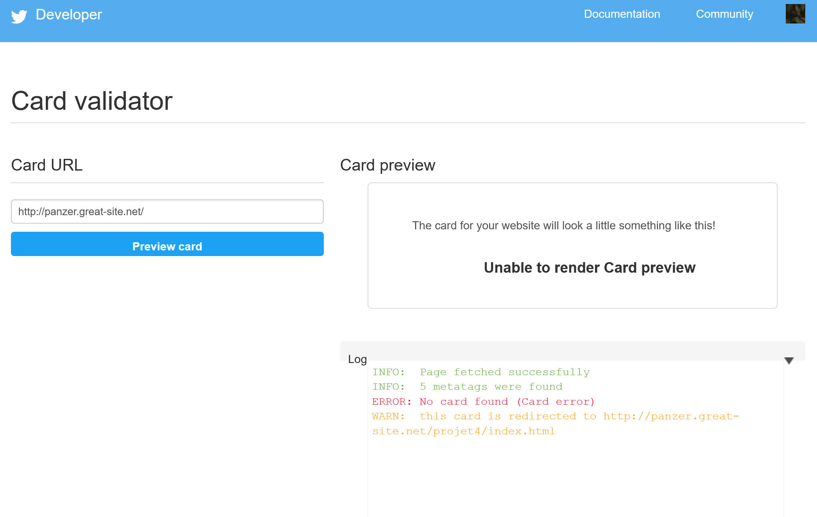
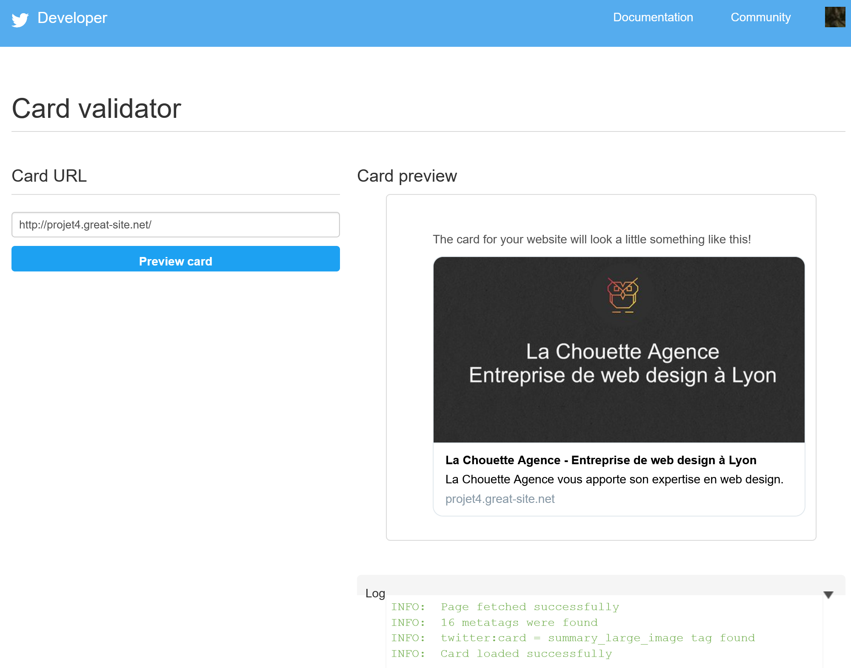
Utilisation des meta via les réseaux sociaux( amélioration du netlinking)
Exemple de carte via Twitter
Avant
Après
Source pour le test: Card Validator

Slide 18
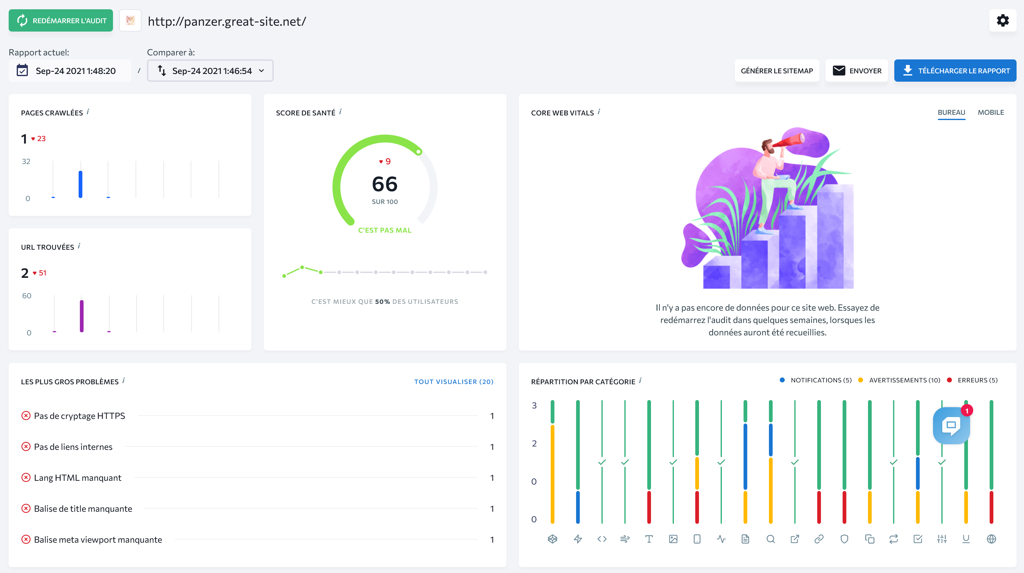
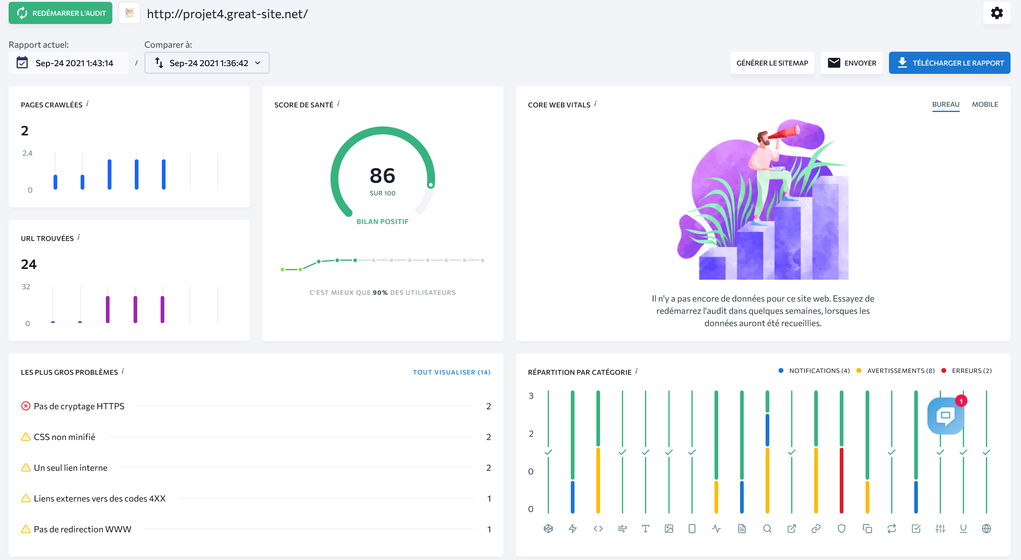
…..qui donne une amélioration globale du Crawling (avec laModification des Urls (voir code source) )
Avant
Après
Source pour le test: OnCrawl

Slide 19
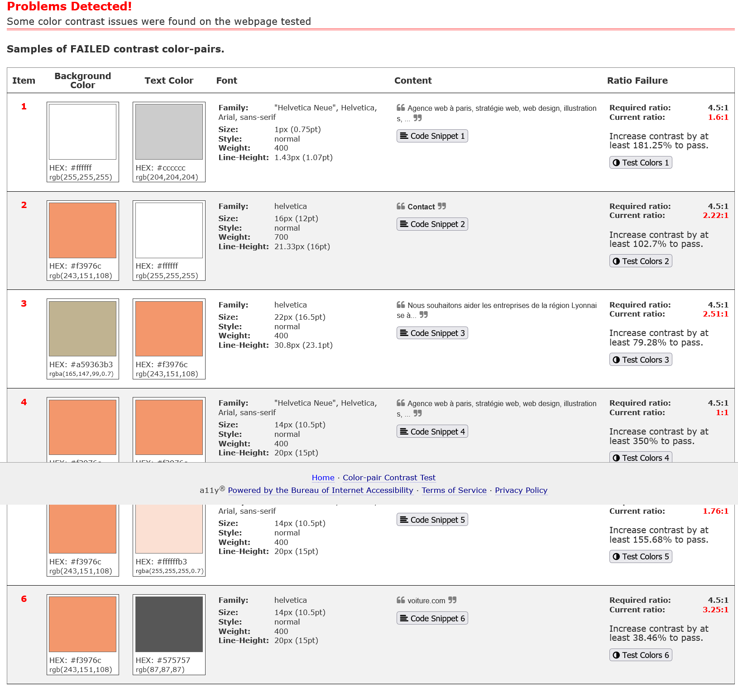
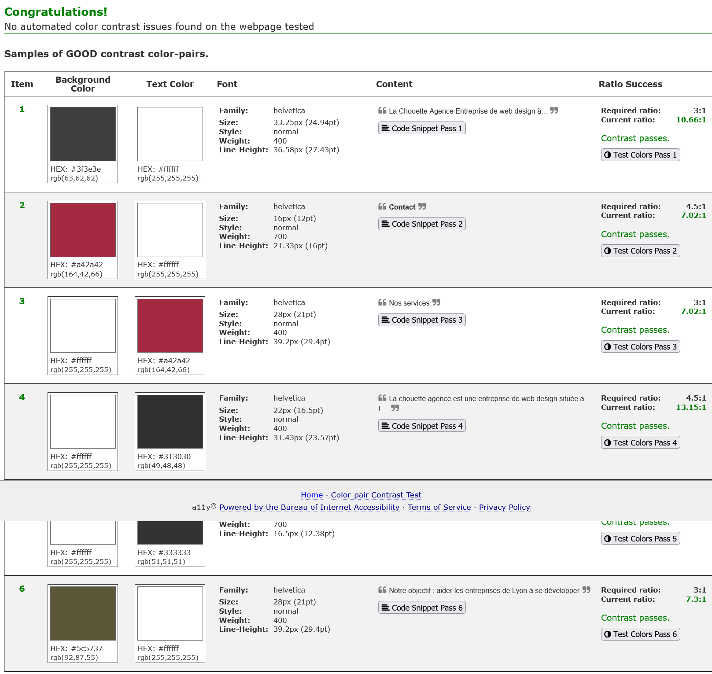
Respect de la norme WCAG 2.1 AA SC 1.4.3 (accessibilité)
Source pour le test: a11y
Avant
Après

Slide 20
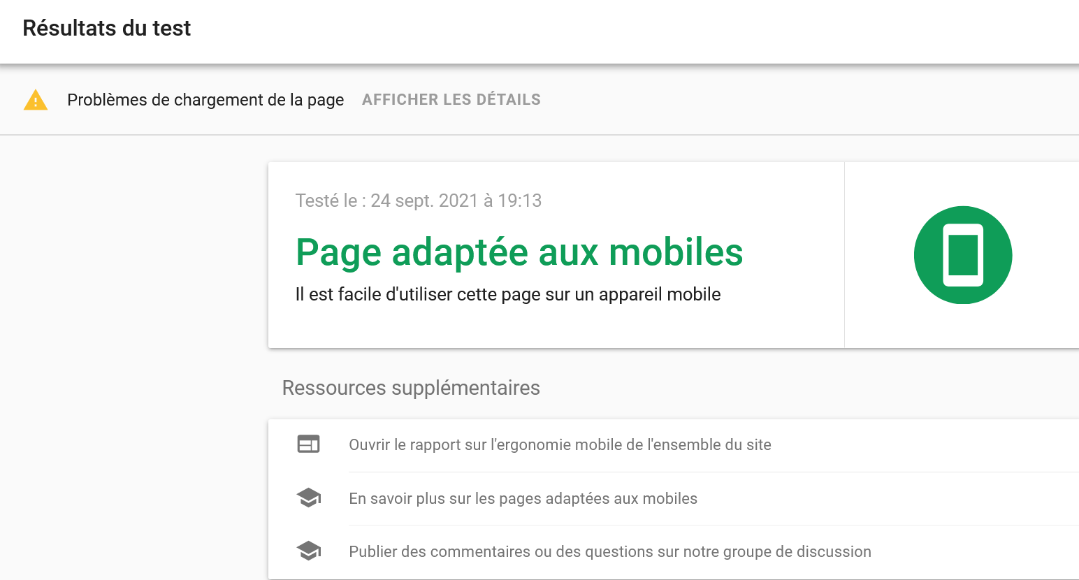
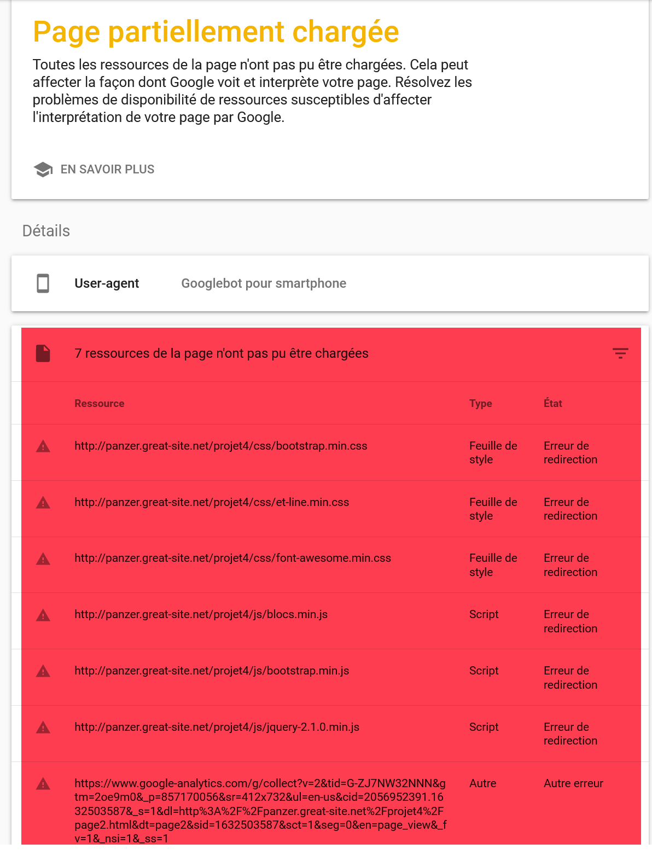
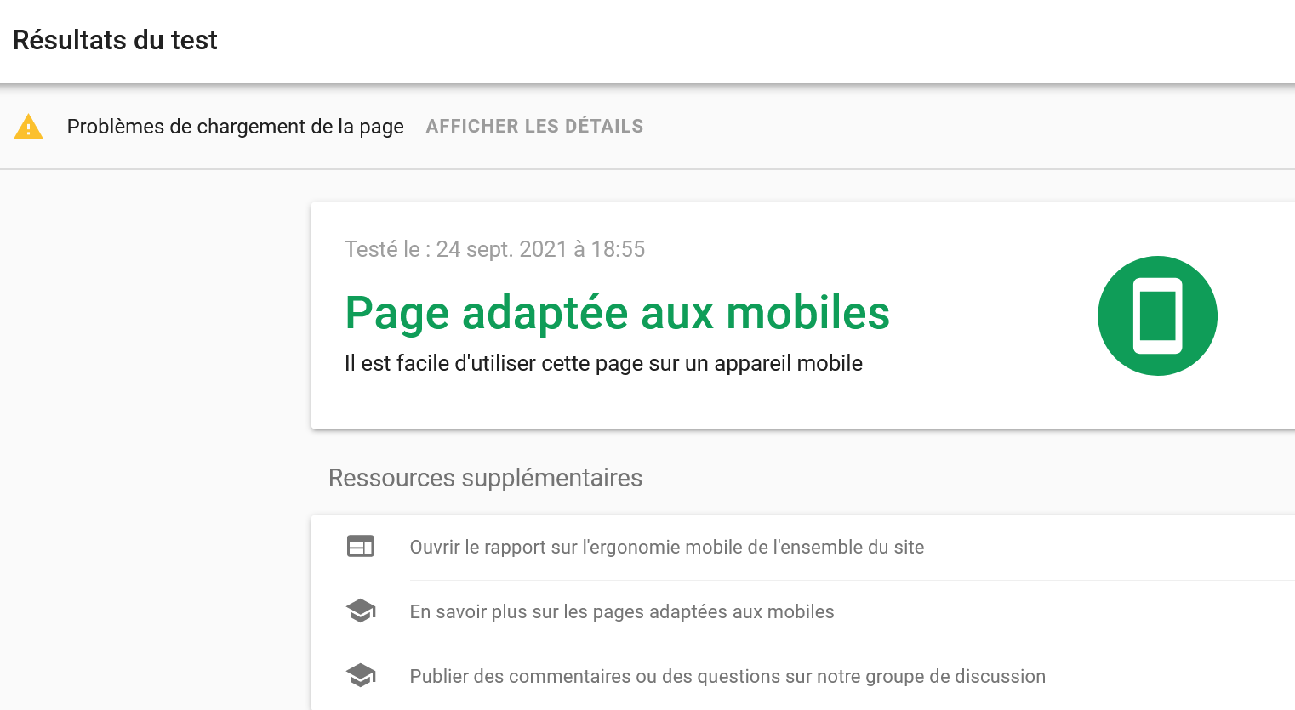
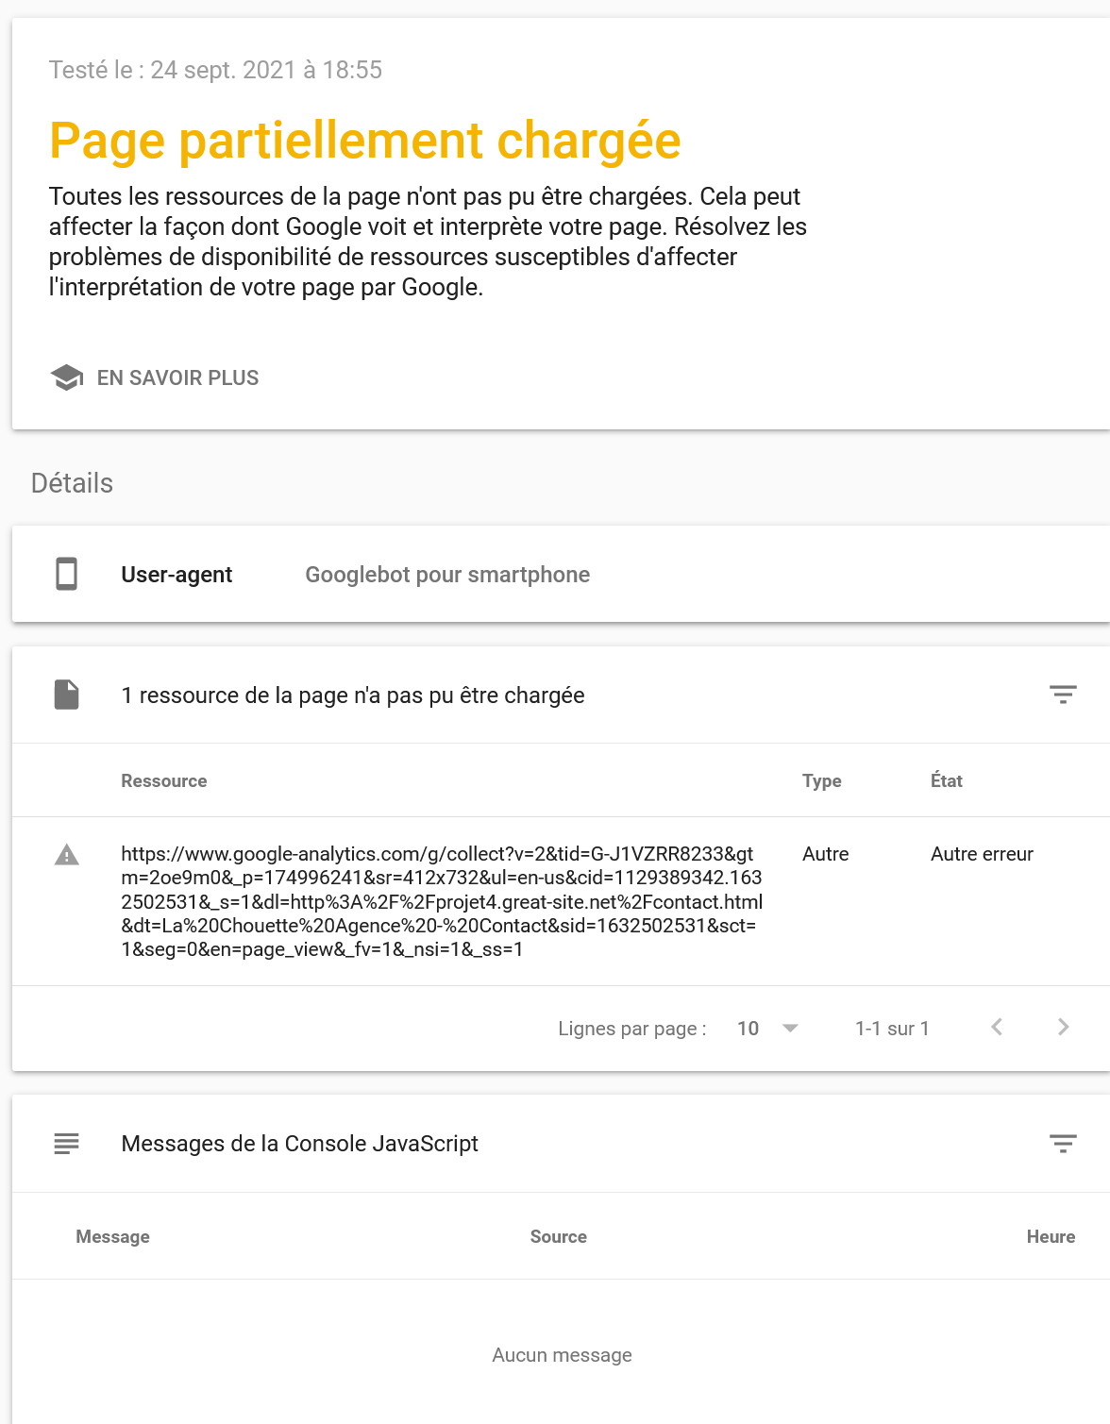




Site responsive en First Mobile (accessibilité)
Avant
Après
Cette balise est prise en charge par Google Analytics
Source pour le test: Test mobile-friendly

Slide 21

…et responsive aussi sur les autres supports:

Slide 22
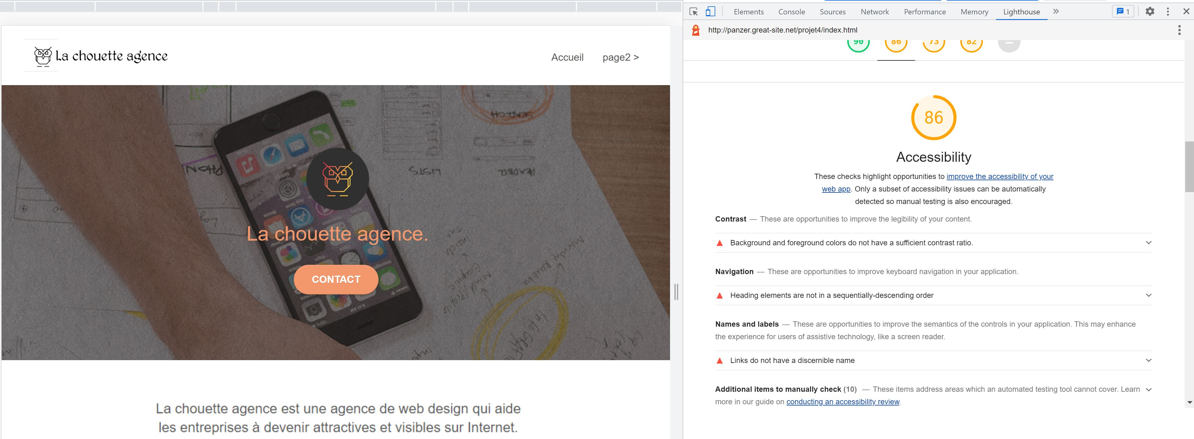
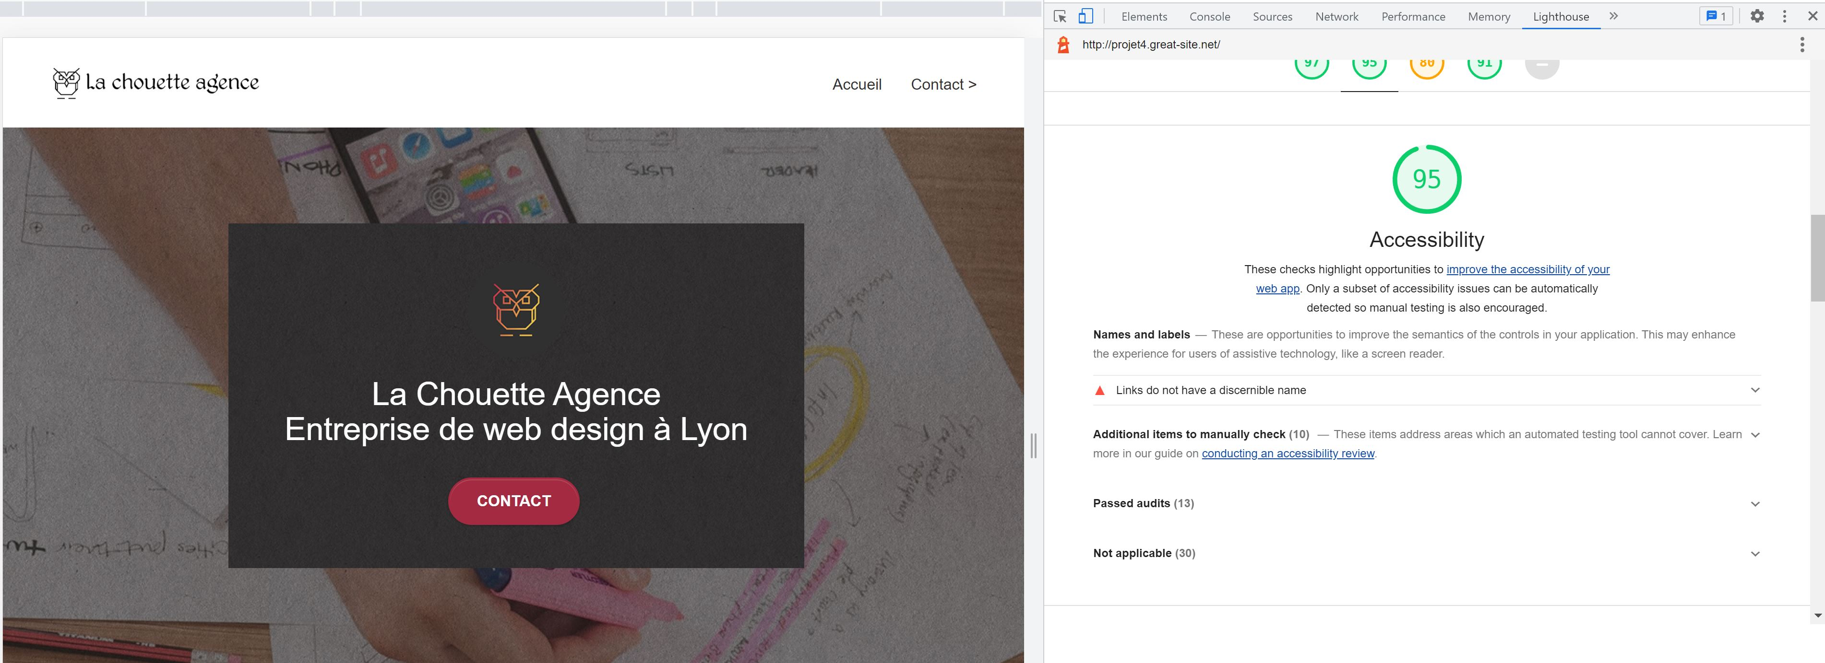
Amélioration Accessibilité globale (navigation,ratio contrastes,hovers liens etc…)
Avant
Après
Source pour le test: Web.dev

Slide 23
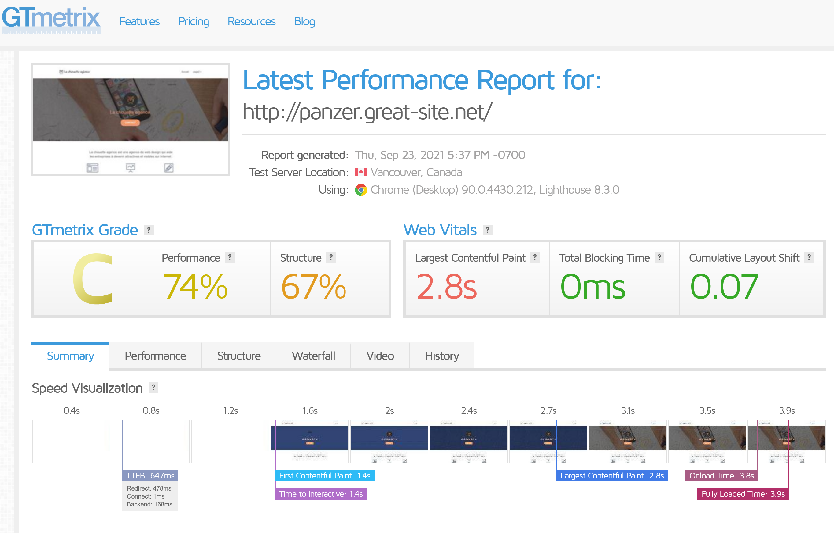
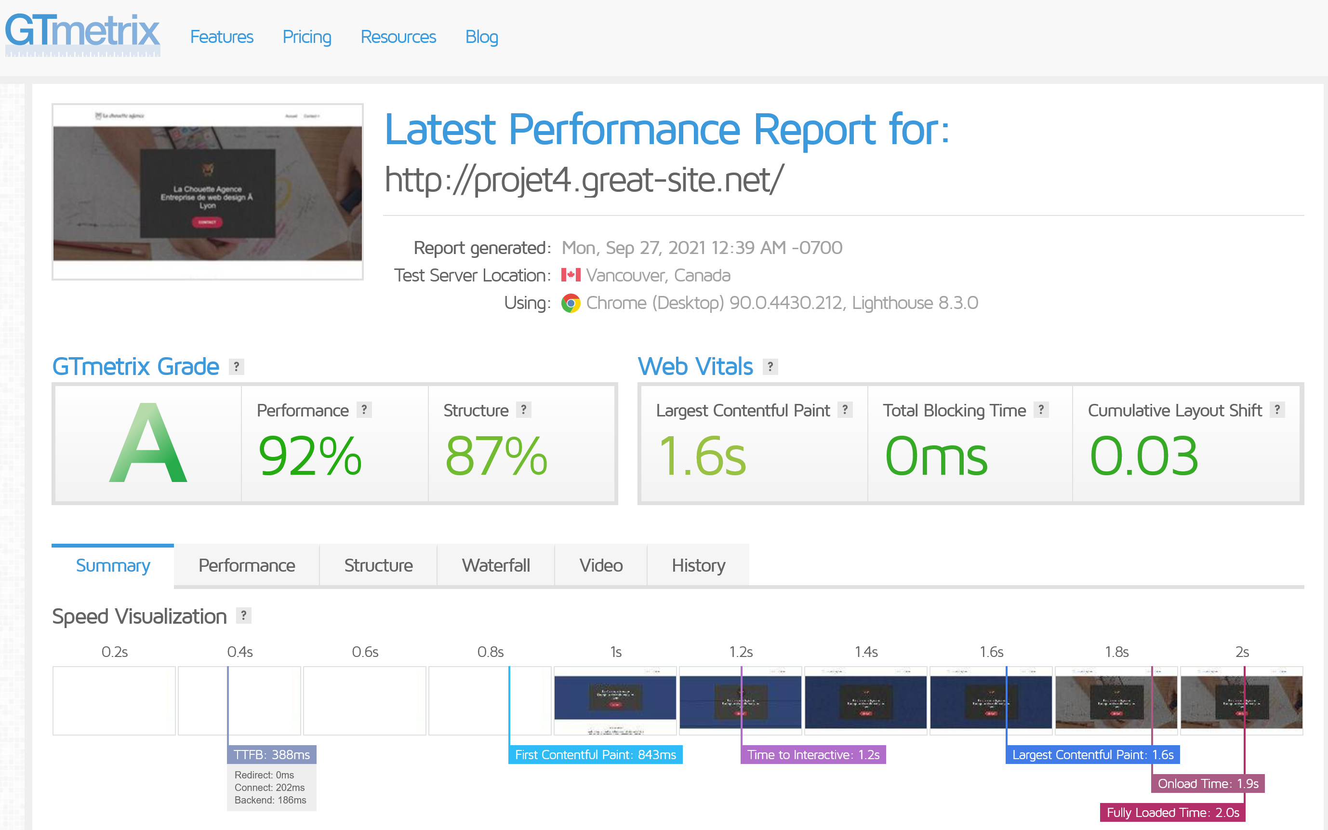
Performances du site (temps de chargement des éléments du site)
(minification,reduction tailles images,defer des .js….)
Avant
Après
Source pour le test: GTmetrix

Slide 24

Résultat final optimisation Desktop

Slide 25

Résultat final optimisation Mobile

